Slide 1

Технически Университет – София Машиностроителен факултет Катедра “Прецизна техника и уредостроене”
Кинематичен анализ на равнинни механизми

Slide 2
Кинематичен анализ на равнинни механизми
Кинематичният анализ обхваща геометричното и кинематичното изследване на механизмите независимо от действащите върху тях сили.
Основни задачи на този анализ са:
Определяне на положенията на звената и траекториите на определени точки;
Определяне на линейните скорости и ускоренията на точките, ъгловите скорости и ъгловите ускорения.
Кинематичният анализ се провежда при зададена схема на механизма, размери на звената и закон за движение на началното звено (началните звена). Използват се аналитични, графични и графо-аналитични методи за анализ на механизмите.

Slide 3
Кинематичен анализ на равнинни механизми
Положение на звената, траектории
При графичните решения схемата на механизма и различните параметри на движенията се изобразяват на чертежите условно, в подходящо избрани мащаби – мащабни модули.
Мащабен модул – отношението между действителната големина на величината, изразена в съответните единици, и дължината на отсечката, която изобразява тази величина на чертежа в милиметри.

Slide 4
Кинематичен анализ на равнинни механизми
Графичната зависимост между преместването на дадено изпълнително звено (ъглово или линейно) и преместването на началното звено се нарича функция на положението на механизма.
Предавателно отношение, или първа предавателна функция - отношението между елементарните премествания на съответните звена, например между тези на изпълнителното и началното звено.

Slide 5
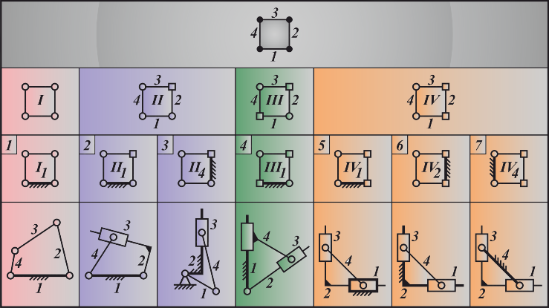
Класификация на механизмите - Елементарни лостови механизми
1. Шарнирен четиризвенен механизъм;
2. Кулисен механизъм;
3. Коляно-мотовилков механизъм;
4. Тангенсен механизъм;
5. Синусен механизъм;
6. Елипсографен механизъм;
7. Механизъм на Олдхамов съединител.

Slide 6
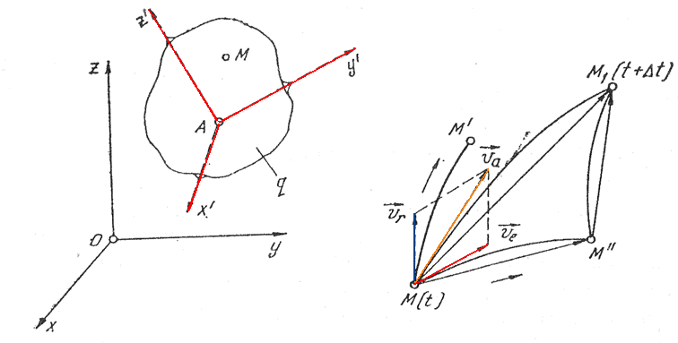
КИНЕМАТИКА НА ТОЧКА. Сложно движение на точка.
а)
б)
Изучава се движението на т. М спрямо неподвижната координатна система Oxyz. т.М извършва определени движения спрямо подвижното тяло q.
Oxyz – неподвижна координатна система
q – подвижно тяло
Аx’y’z’ – подвижна координатна система
Следва видео на механизъм със сложно движение:

Slide 7
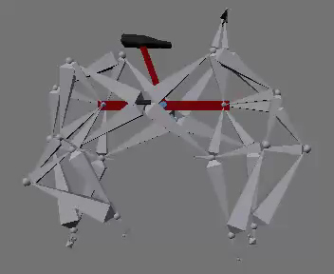

Slide 8

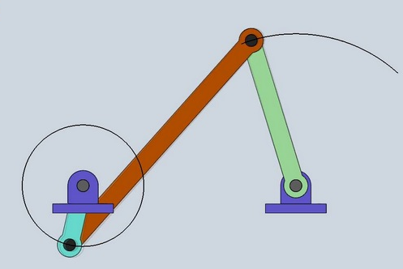
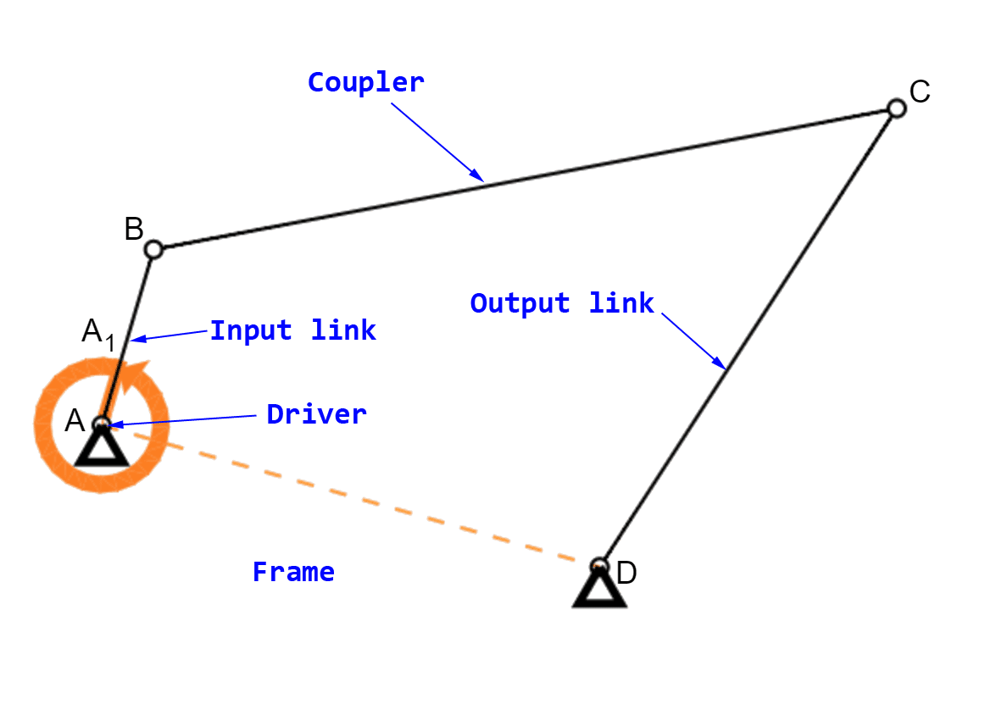
Шарнирен четиризвенен механизъм
Чрез шарнирния четиризвенник въртеливото движение на началното звено се преобразува във въртеливо или колебателно движение на кобилицата (крайното звено.
https://www.youtube.com/watch?v=wWvB3lNYXB0&list=PL12jyVFswi1g6MCka4upGplXqxBIkOgdA&index=12 https://www.youtube.com/watch?v=wIS1W6JQQUE&list=PL12jyVFswi1g6MCka4upGplXqxBIkOgdA&index=22

Slide 9
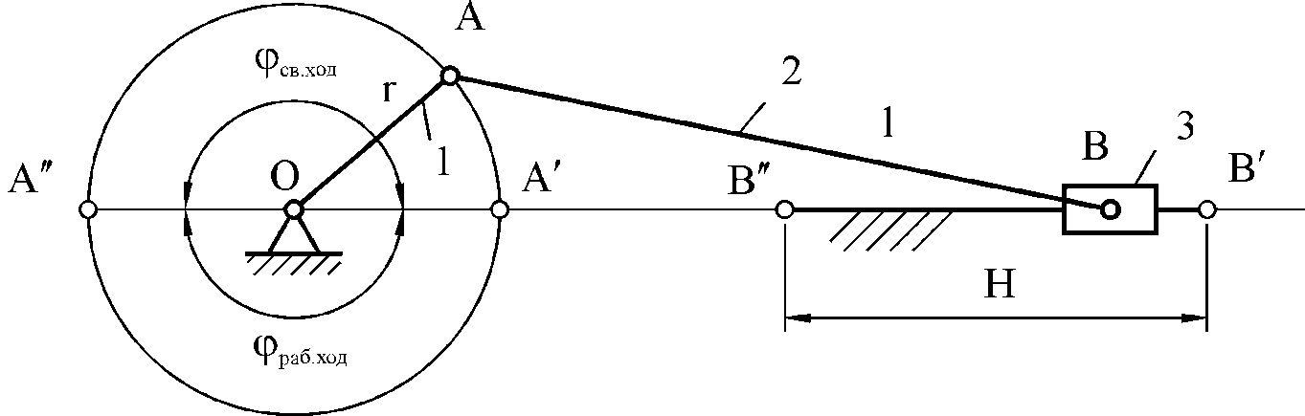
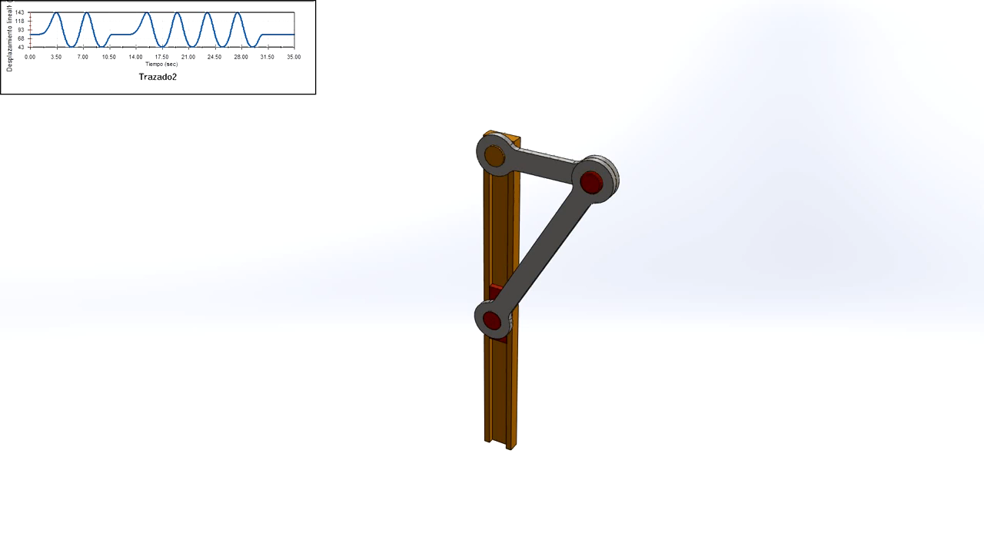
Коляно-мотовилков механизъм
Коляно-мотовилковият механизъм се използва за преобразуване на въртеливото движение на звеното 1 в постъпателно на звеното 3 и обратно.
https://www.youtube.com/watch?v=3zpDGtiJoaM&list=PL12jyVFswi1g6MCka4upGplXqxBIkOgdA&index=26
Недостатъци:
променлива скорост на крайното звено, която се променя от 0 до Vmax и след това отново става 0;
сравнително ограничен работен ход;
невъзможност за намаляване времето за извършване на обратния „празен“ ход.

Slide 10
Коляно-мотовилков механизъм
imashe video ama go mahnah da ne e golem faila

Slide 11
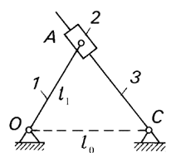
Кулисен механизъм
Кулисният механизъм се използва за преобразуване на въртеливо движение във въртеливо със съответно преобразуване на предавателното отношение.

Slide 12
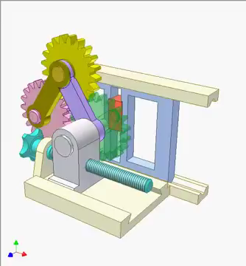
Синусов механизъм

Slide 13
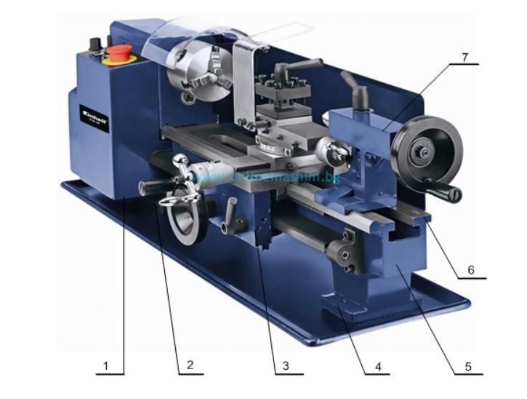
Кинематика на механизмите – универсален струг

Slide 14
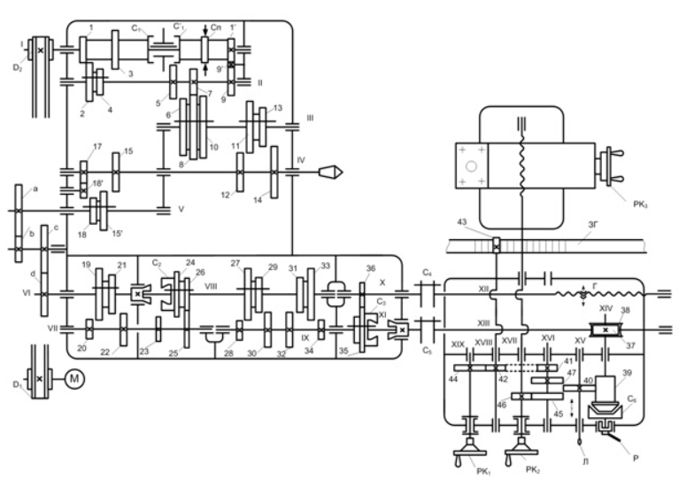
Кинематична схема на универсален струг С8С

Slide 15
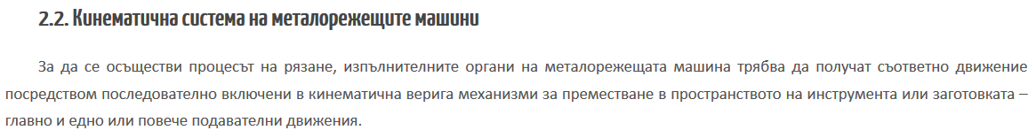
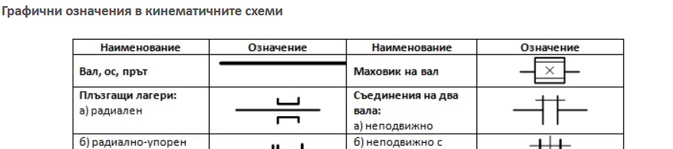
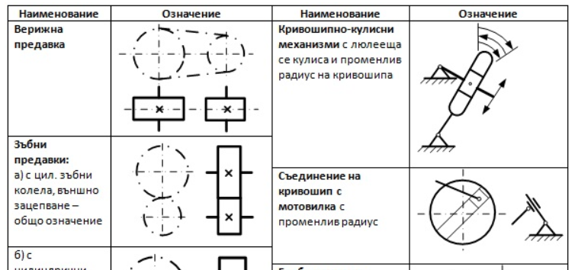

Slide 16
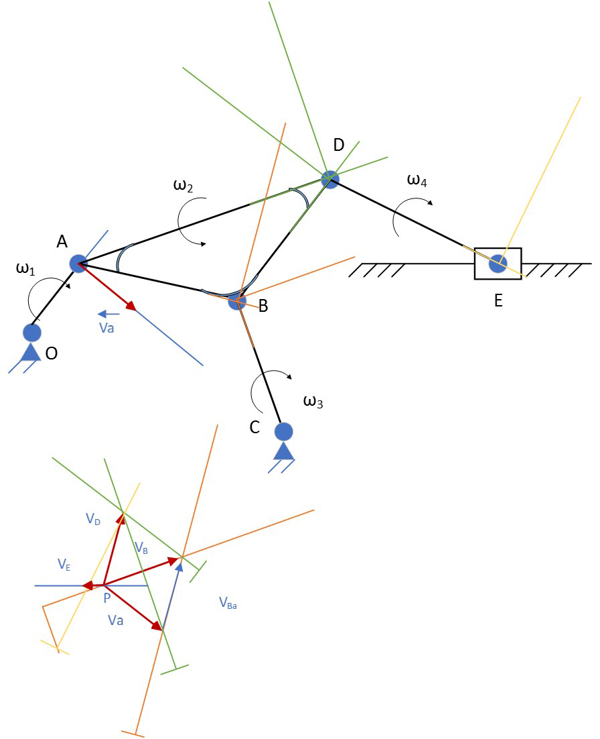
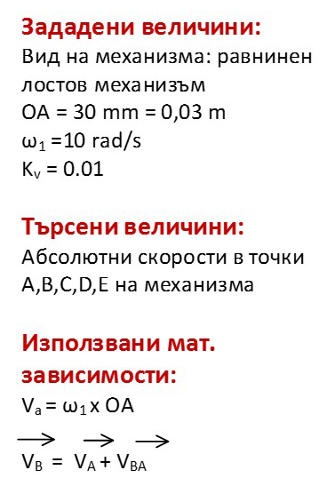
Графо-аналитичен метод за намиране на скорости на характерни точки от равнинен лостов механизъм

Slide 17
Следва аналитично извеждане на функцията на положението и определяне на предавателно число и скорост на крайното звено на:
Шарнирен четиризвенник;
Коляно-мотовилков механизъм;
Кулисен механизъм

Slide 18
Шарнирен четиризвенен механизъм

Slide 19
Шарнирен
четиризвенен
механизъм

Slide 20
Коляно-мотовилков механизъм

Slide 21
Коляно-мотовилков механизъм

Slide 22
Кулисен механизъм

Slide 23
Кулисен механизъм

Slide 24
Технически Университет – София Машиностроителен факултет Катедра “Прецизна техника и уредостроене”
Благодаря за вниманието!
В презентацията са използвани материали от:
1. Учебник: Недев, Ц., Лилов, Машинознание, Софттрейд, 2011;
2. Презентация, катедра ТММ;
3. Други източници.

